Slide 1
Проверь себя!
1.7 млн.
5.2 млн.
197 тыс.
400 тыс.

Slide 2
Проверь себя!
1.7 млн.
Территория Туркестанского генерал-губернаторства
5.2 млн.
Кол-во населения в Туркестане к 1886 году
197 тыс.
400 тыс.
Кол-во русских, украинцев и белорусов на территории Туркестана к 1897 году
Кол-во русских, украинцев и белорусов на территории Туркестана к 1911 году

Slide 3
Проверь себя!
законодательная власть Российской империи.
Дума –
Городская дума –
Уезд –
Волость –
Участковый пристав –
Комендант (фр.) –
городской орган самоуправления.
административно-территориальное деление.
территориальная единица в составе уезда из нескольких селений или аулов.
начальник полиции небольшого населенного района.
начальник всех войск крепости
или района

Slide 4
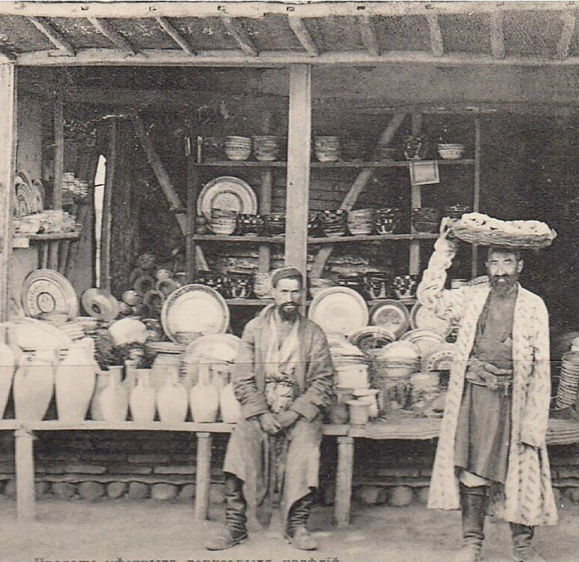
История Узбекистана
9
класс
Тема: Аграрная политика Российской империи в Туркестанском крае

Slide 5
ПЛАН
Изменения в сельском хозяйстве
Положение вакуфных земель
Политика переселения из России в Среднюю Азию

Slide 6
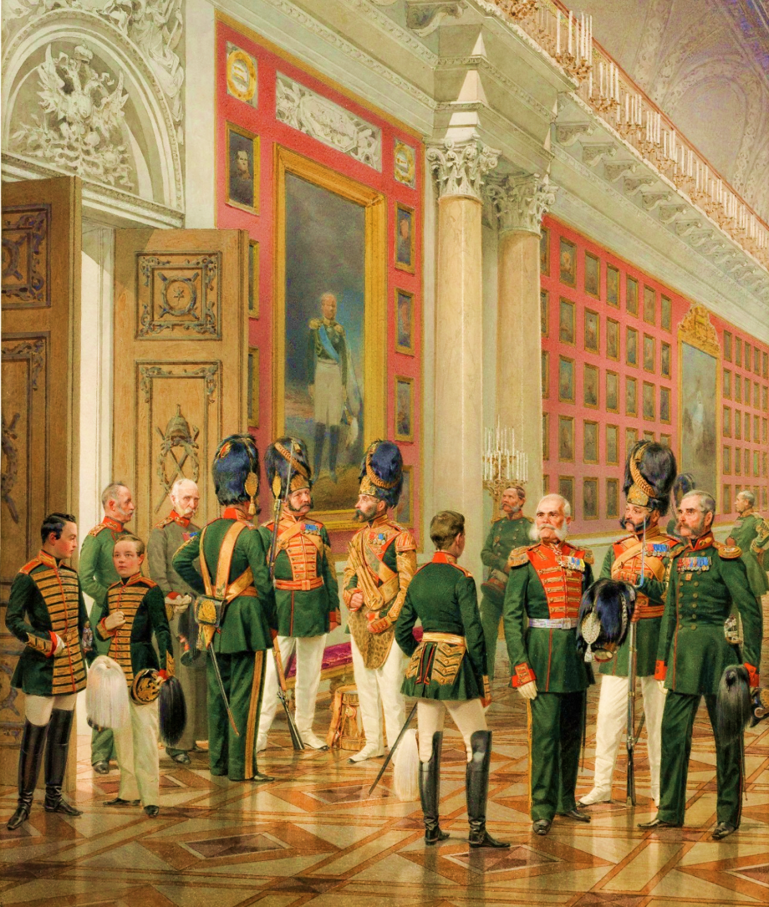
Изменения в сельском хозяйстве
Российская империя была крайне заинтересована в полном контроле за водо- и землепользованием в аграр-ном Туркестанском крае, а также в увеличении своевре-менной выплаты налогов с аграрного сектора. В первую очередь внимание было обращено на систему зем-левладения и землепользо-вания. Аграрный вопрос считался приоритетным не только в экономическом, но и в политическом плане.

Slide 7
Изменения в сельском хозяйстве
Согласно положению
земли, леса, недра Туркестанского края объявлялись государственными
Положение от 1886 года
В Положении 1886 года был особый раздел под названием «Поземельное устройство Тур-кестанского края», полностью менявшее исторически сложив-шиеся аграрные отношения в крае.
1
Следовательно
все ресурсы являлись собственностью России.
2
В соответствии с Положением, ликвидировались также и крупные формы землевладения.
3
4
Ликвидировались
Такие формы владения как мульк и вакуф

Slide 8
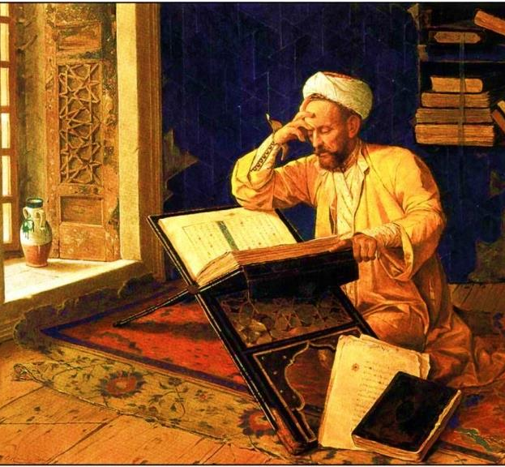
Положение вакфных земель
Вакуфные земли (земли, принадлежащие мечетям, медресе и другим духов-ным учреждениям) пре-доставлялись тем, кто непосредственно прожи-вал на них и занимался возделыванием этих земель.

Slide 9
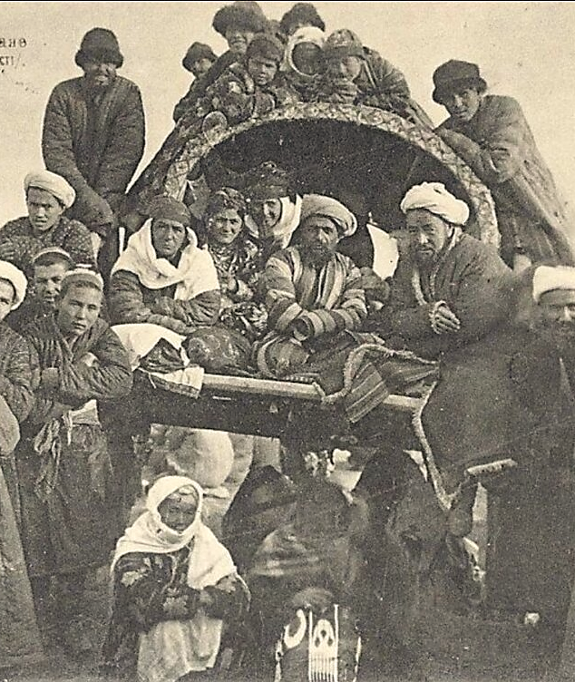
Управление туркестанским краем
Положение вакфных земель
Утверждение новых вакуфных документов осуществлялось лишь с согласия генерал-губернатора, но без освобожде- ния их от государственных податей и повинностей. Земли, составлявшие частные вакуфы, то есть находящиеся не в распоряжении мечети, а у частных лиц, облагались государственными налогами.

Slide 10
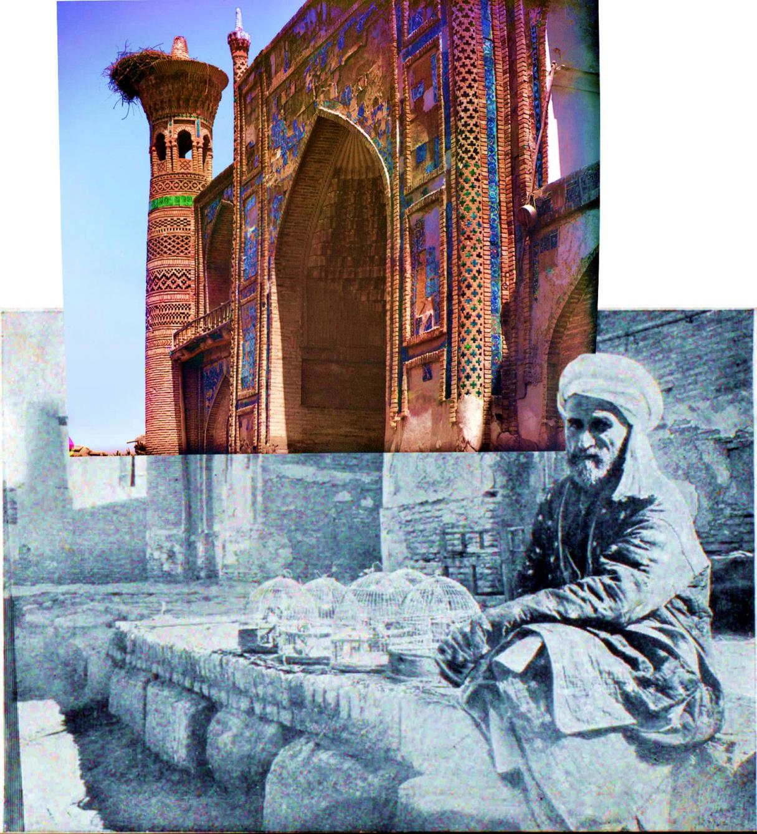
Управление туркестанским краем
Положение вакфных земель
Ранее доходы, полученные с вакуфного имущества, шли на ремонт зданий, мечетей, содер-жание школ, медресе, социаль-ное обеспечение работников ме- четей, совершение религиозных обрядов, создание условий для богослужения, приобретение необходимых вещей (ковров, молитвенных ковриков, религиозной литературы) и прочих мероприятий.

Slide 11
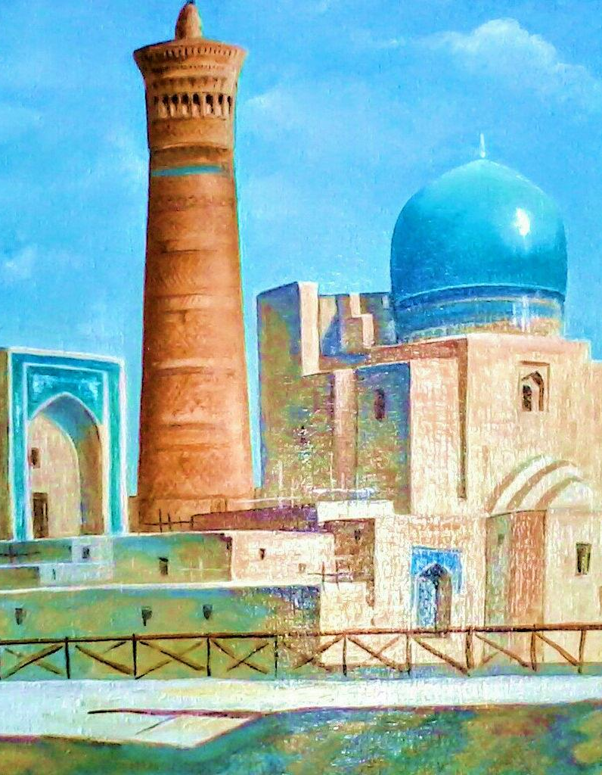
Управление туркестанским краем
Положение вакфных земель
В результате перехода вакуфов в распоряжение представителей коло-ниальной власти материальное положение мечетей и школ резко ухудшилось. В результате дефицита обеспечения и средств они стали терять свой былой статус и престиж, что происходило в результате скры-того плана колониальных властей. Этим они стремились нанести удар по лидерам духовенства, улемам и религиозным учреждениям.

Slide 12
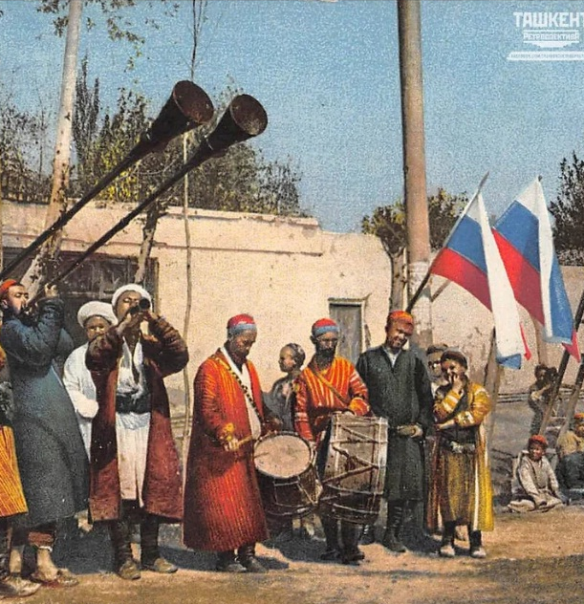
Управление туркестанским краем
Царское правительство стало про-водить здесь колониальную поли-тику как в Сибири и на Кавказе. В этой связи одной из основных мер в достижении задуманного стало переселение в край жителей цен-тральных губерний империи. Эта цель царского правительства нашла своё чёткое отражение в Положении 1886 года, в котором говорилось о размещения русского населения на свободных землях, находящихся в распоряжении правительства.

Slide 13
Политика переселения из России в Среднюю Азию
Основную часть пересе-ленцев состав-ляли жители сельских реги-онов России
Переселенцам предоставля-лись большие привилегии.
Переселение контролировала краевая администрация
В частности, они обеспечивались средствами, жильём, земельными площадями и льготными кредитами. Переселенцы в течение 5 лет освобождались от налогов, а следующие пять лет выплачивали лишь их половину

Slide 14
Политика переселения из России в Среднюю Азию
Военные могли получить подсоб-ные земельные участки и перво-начально им пола-галось пособие для строительства жилья в размере 100 рублей
В течение 15 лет (1875–1890) в Туркестанский край пересели-лось 1300семей, образовавших 19 русских деревень.
Только за
1891–1892 гг. образовалось еще 25 поселе-ний переселен-цев.
Рост числа приезжих, предоставление им плодородных земель вызывали серьезное недо-вольство пред-ставителей мест- ного населения.

Slide 15
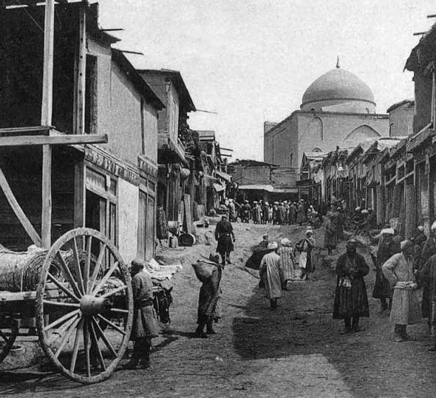
Управление туркестанским краем
В Ташкенте, а также таких городах края, как Новый Маргилан, Самарканд Андижан, стали появляться новые посёлки переселенцев.
Крупные города края стали искус-ственно делиться на две части: новую – часть, где располагалась адми-нистрация, воинские части и проживала русская часть населения, и старую – здесь проживали представители местного населения. В том числе, в Ташкенте естественной границей, делившей город на две части, служила река Бозсу.

Slide 16
Задание для самостоятельного выполнения
Прочитать параграф №14
Написать опорный конспект
Перепишите информацию в рамке «Запомните!»

